Slide 1
Fyzika
Astronómia
Náš svet, to nie sú len veci a deje...
Zuzana rybanská IX.A

Slide 2
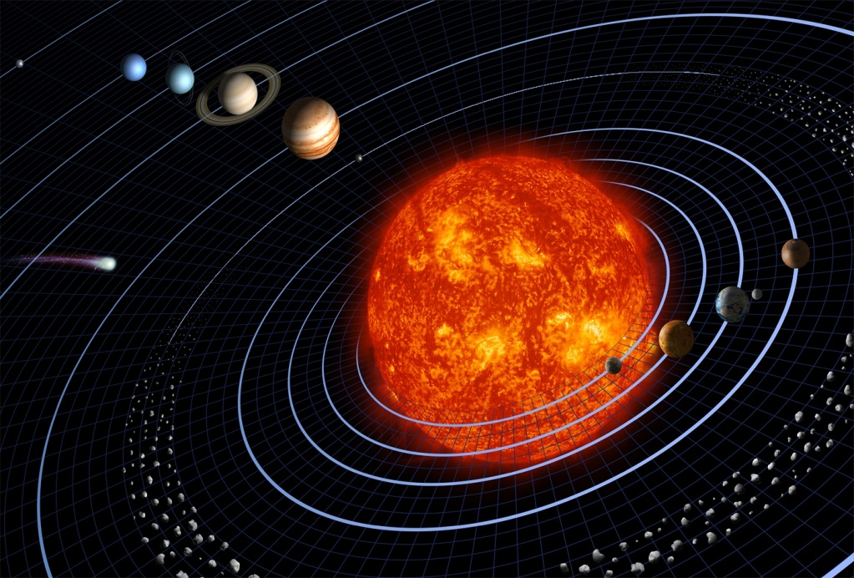
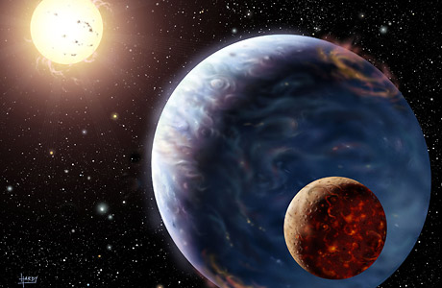
Čo je to astronómia ?
Astronómia je veda o vesmíre, ktorá sa zaoberá vznikom, vývojom, stavbou, rozložením, pohybom a vzájomnými interakciami vesmírnych telies a ich sústav. Zároveň skúma fyzikálne a chemické vlastnosti astronomických objektov, ako aj procesy, ktoré ich vyvolávajú.
Astronómia je jednou z mála vied, kde aj amatéri môžu zohrať významnú úlohu, predovšetkým pri objavoch a monitorovaní prechodných javov.

Slide 3
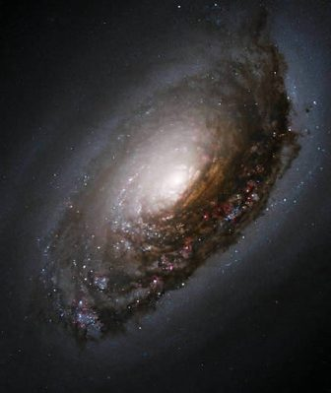
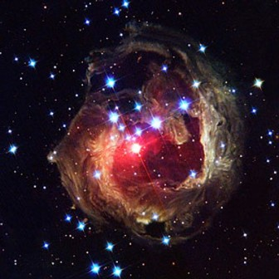
GalaxiA
Galaxia je hviezdna sústava zložená z hviezd, hmlovín, hviezdokôp, medzihviezdnej a tmavej hmoty.
Galaxie existujú v troch základných typoch: eliptické, špirálové a nepravidelné. Nový typ galaxie, ultra kompaktná trpasličia, objavil v roku 2003 Dr. Michael Drinkwater z Univerzity v Queenslande.
Naša vlastná galaxia- Galaxia alebo nepresne Mliečna cesta- je rozsiahla špirálová galaxia s priemerom 100 000 svetelných rokov a šírkou 25000 svetelných rokov. Obsahuje viac ako 150 miliárd hviezd a jej celková hmotnosť dosahuje zhruba hmotnosť bilióna Sĺnk.

Slide 4
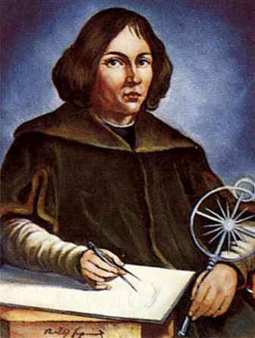
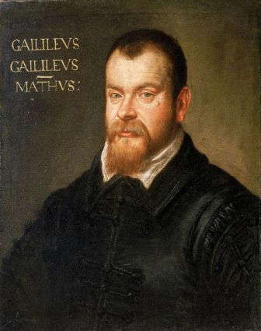
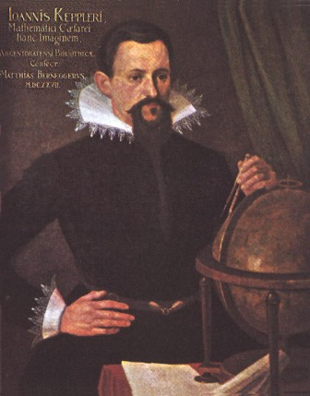
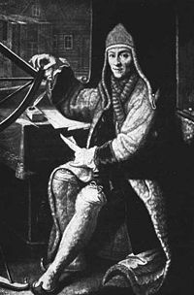
Významní astronómovia
Mikuláš Kopernik (poľsko – nemecký astronóm)
Ján Kepler (nemecký astronóm)
Galileo Galilei (taliansky astronóm)
Maximilián Hell (slovenský astronóm)

Slide 5
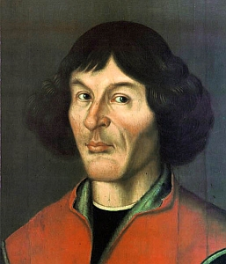
Mikuláš kopernik
Bol to poľsko – nemecký astronóm, humanista, predstaviteľ renesančnej filozofie. Nahradil geocentrický obraz sveta heliocentrickým. Usúdil, že centrom slnečnej sústavy nie je Zem ale Slnko, okolo ktorého sa pohybujú planéty po kruhových dráhach. Svoje poznanie rozpracoval vo svojej knihe De revolutionibus orbium coelestium. Jeho učenie obsahovalo kinematickú schému slnečnej sústavy, ktorá sa stala začiatkom vývinu nebeskej mechaniky a umožnila aplikovať pojmy zemskej mechaniky na kozmos. Pochovaný je pravdepodobne vo Fromborskej katedrále.

Slide 6
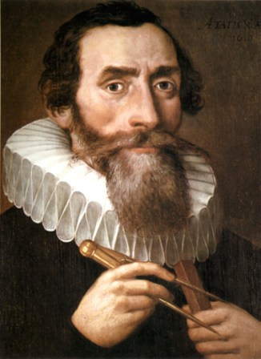
Johannes Kepler
Bol to nemecký astronóm. Objavil zákony pohybu planét, zostrojil hvezdársky ďalekohľad, bol zástancom Kopernikovho modelu vesmíru.
Keplerove zákony:
Planéty obiehajú okolo Slnka po eliptickej dráhe, pričom Slnko je v jednom z ich spoločných ohnísk.
Sprievodič spájajúci Slnko s planétou opíše za rovnaký čas rovnako veľkú plochu.
Pomer druhých mocnín obežných dôb ľubovoľných dvoch planét sa rovná pomeru tretích mocnín hlavných polosí ich obežných dráh.

Slide 7
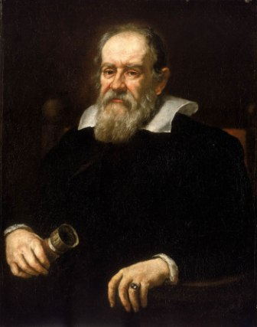
Galileo GAlilei
Bol to taliansky fyzik, filozof, matematik z obdobia renesancie, jeden zo zakladateľov súčasnej experimetálno – teoretickej prírodovedy. Skúmal javy pomocou pokusov, zostrojil hvezdársky ďalekohľad, bol zástancom Kopernikovho modelu vesmíru. Je mu pripisované autorstvo výroku : „A predsa sa točí.“ Zaviedol princíp relativity do modernej fyziky. Zaviedol aj sadu transformácií pod názvom Galileove Transformácie. Definoval aj 5 pohybových zákonov.

Slide 8
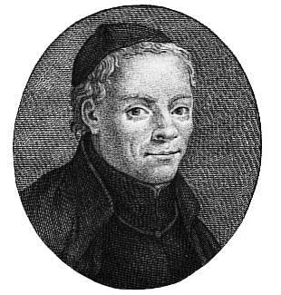
Maximilián Hell
Bol to slovenský astronóm. Navrhol stavbu astronomického observatória na Trnavskej univerzite, postavil observatórium v Kluži (Rumunsko), bol riaditeľom hvezdárne vo Viedni, vydával prvý astronomický časopis v Európe. Uskutočnil výpravu do Laponska, kde pozoroval prechod planéty Venuše pred Slnkom. Na jeho počesť je pomenovaná planétka (3727) Maxhell. Bol autorom mnohých astronomických efemeríd (tabuľka zobrazujúca polohy Slnka, Mesiaca a planét v danom čase).

Slide 9
Zdroje
www.wikipedia.sk
www.wikipedie.cz
www.google.com

Slide 10
Ďakujem za pozornosť

